Slide 1
InnerHTML을
이용한 동적 화면 변경

Slide 2
innerHTML 속성을 사용한 화면 변경
XMLHttpRequest 객체를 사용하는 프로그램은
  사용자가 이벤트를 발생하면 웹 서버에 전달
  웹 서버가 생성한 응답을 바탕으로 화면 조작
화면 조작 방법
  HTML 요소의 innerHTML 속성에 HTML 코드 지정하기
  DOM(Document Object Model) API 사용하기

Slide 3
innerHTML 속성 사용 - 기본코드
innerHTML 속성
  HTML 태그 안에 들어갈 HTML 코드 포함
  예1 : chap03/viewInnerHTML.html
  예2 : chap03/viewInnerHTML2.html
    두 가지의 예에서 각각 [보기] 버튼을 눌렀을 때 결과를 비교해 본다.

Slide 4
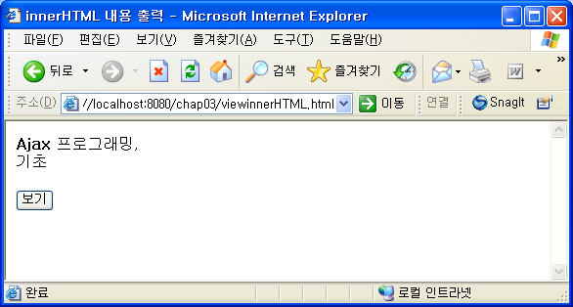
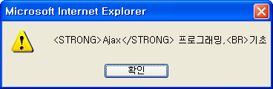

Slide 5
innerHTML 속성 사용
  예3 : Chap/03/clock.html
    기능 : 현재 시간을 1초마다 수정하여 브라우저에 표시하는 기능

Slide 6
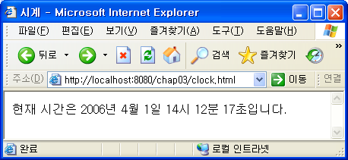


Slide 7
응답결과를 innerHTML로 반영하기
웹 서버의 응답을 innerHTML 속성을 통해 반영하기
  예 4 :
    서버 파일 : Chap03/getNewsTitiles.jsp
    클라이언트 파일 : Chap03/news.html

Slide 8
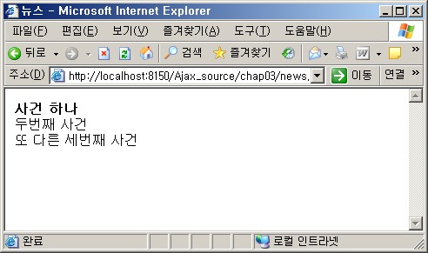

Slide 9
응답결과를 innerHTML로 반영하기(cont’)
CSV(Comman Seperated Value) 양식으로 출력하기
  예제 : Chap03/geMaxTemperature.jsp
CSV양식의 응답 결과를 출력하기
  예제 : Chap03/maxTemperature.html

Slide 10
Javascript 디버깅 콘솔
디버깅 콘솔
  자바스크립트에 대한 디버깅의 어려움
  alert 함수 이용
    원하는 메시지를 alert창을 통해 출력하고 확인하도록 하는 기능 작성
  innerHTML 속성 활용
    예제 :
      Chap03/log.js
        innerHTML 값을 작성하는 자바스크립트
      Chap03/logtest.html
        log 함수를 사용할 코드 부분

